Slide 1
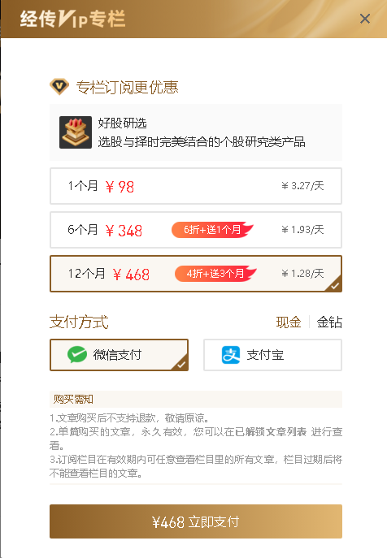
《好股研选》年度版倒计时1天
98元/月，8篇，12元/篇

Slide 2
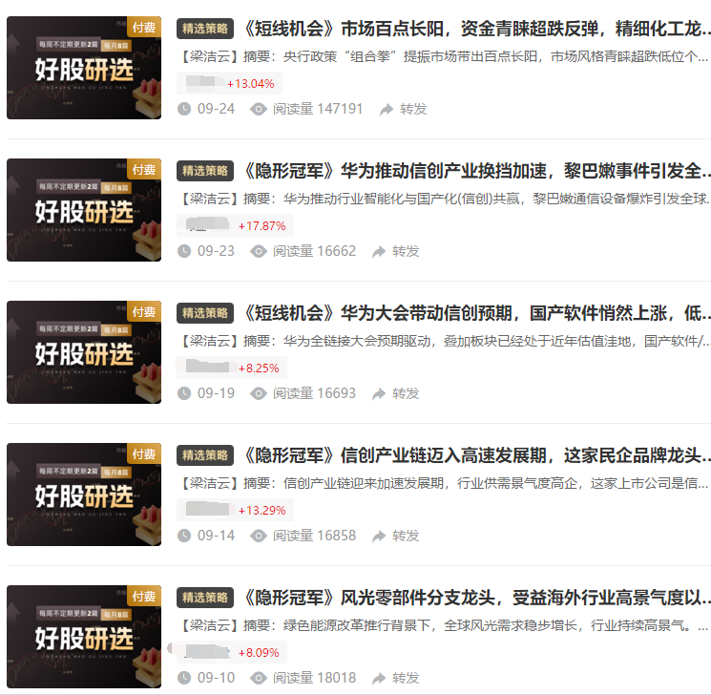
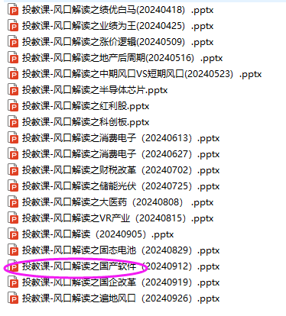
《好股研选》栏目介绍
软件信息这一波

Slide 3
短线王选股实盘教学
三板斧选好股
2024-09-30
主讲老师 梁洁云
执业编号 A1120619060027

Slide 4
短线王特训营课程安排

Slide 5
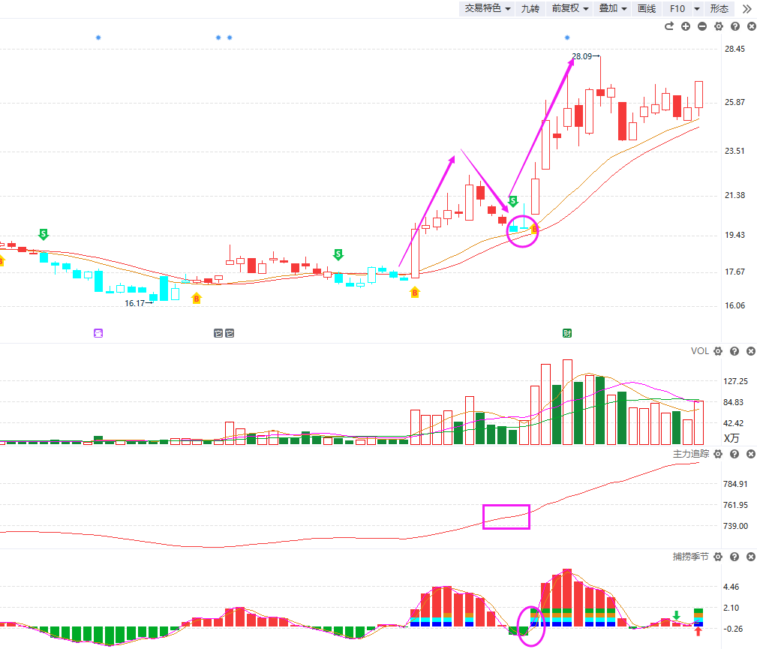
选股逻辑
盈利模式：上升回档
智能辅助线
上升趋势、下降趋势、横盘趋势
智能辅助线
趋势
炒股
三板斧
捕捞季节
主力净买额
主力追踪
强弱金叉
顶底背离
买卖点
资金
红肥绿瘦
回档低吸
风险提示:观点基于软件数据和理论模型分析，仅供参考，不构成买卖建议，股市有风险，投资需谨慎!

Slide 6
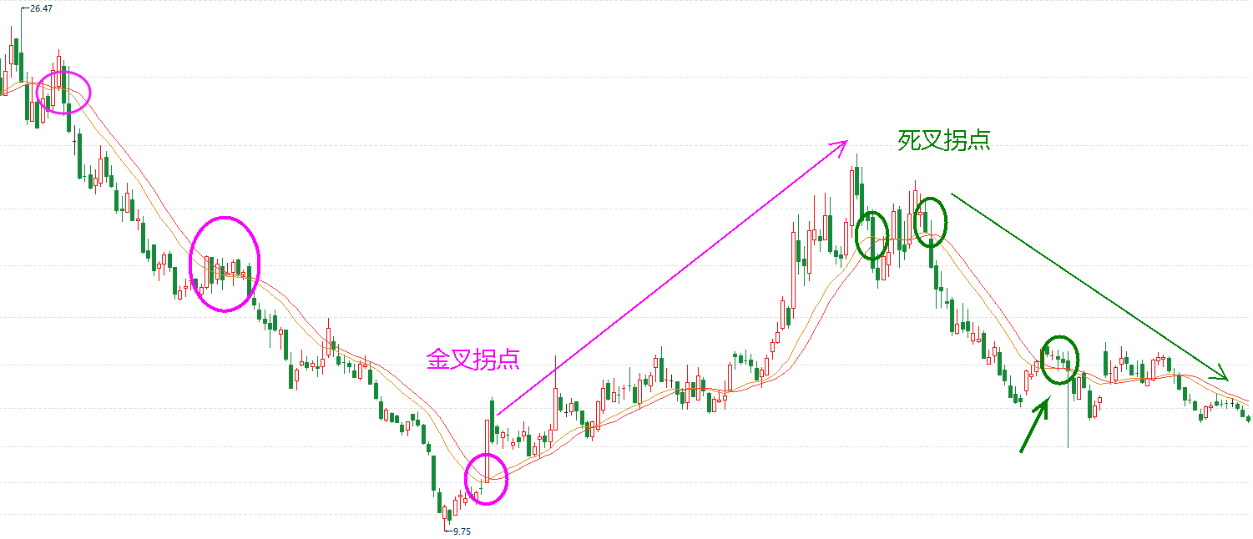
特色指标基础应用
1、智能辅助线定趋势：智能辅助线是一个均线类的中期趋势型指标。通过股价与智能辅助线的线上线下关系以及智能辅助线本身的金叉死叉来判断股价所处的趋势和拐点。股价在线上，中期趋势走好。股价在线下，中期趋势走坏。
风险提示:观点基于软件数据和理论模型分析，仅供参考，不构成买卖建议，股市有风险，投资需谨慎!

Slide 7
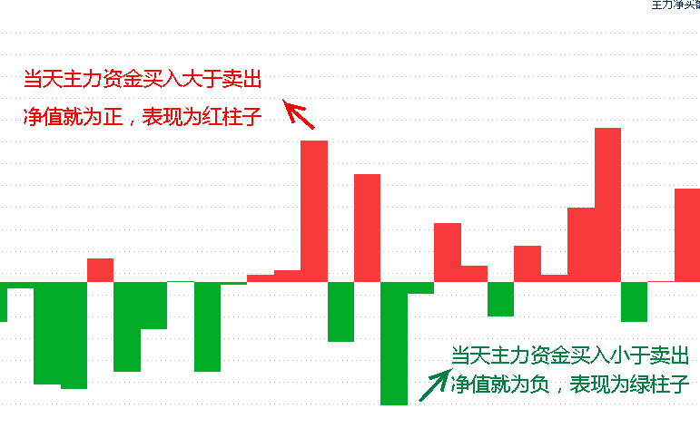
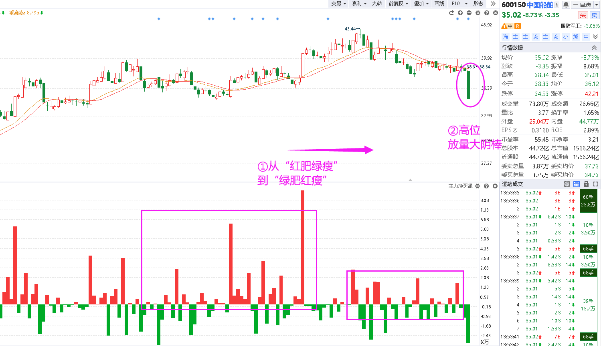
特色指标基础应用
2、主力净买额跟资金：主力净买额是对主力资金流向进行统计监控的指标，从全部成交的金额中提取出属于主力资金成交的部分。①单根柱子看主力意图（低位吸筹减仓OR主力高位出货） ②连续诺干根柱子看主力阶段意图（吸筹）
风险提示:观点基于软件数据和理论模型分析，仅供参考，不构成买卖建议，股市有风险，投资需谨慎!

Slide 8
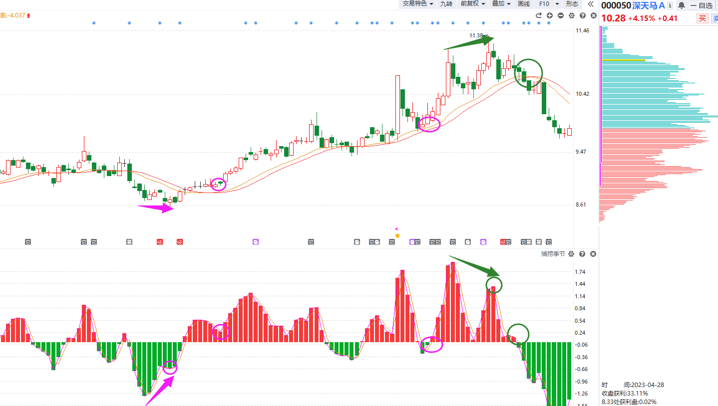
特色指标基础应用
3、捕捞季节是一个短线买卖点指标，适用于个股/板块/指数；优选强势金叉，警惕背离+破位死叉。
买点1：底背离+弱金叉
买点2：上升回档+强势金叉
买点3：水上二次金叉
买点4：假跌破+弱金叉
①
②
④
③
②
①
卖点1：常态死叉
卖点2：顶背离死叉
卖点3：高位破位死叉
风险提示:观点基于软件数据和理论模型分析，仅供参考，不构成买卖建议，股市有风险，投资需谨慎!
Notes:
举例立讯精密、盛宏股份

Slide 9
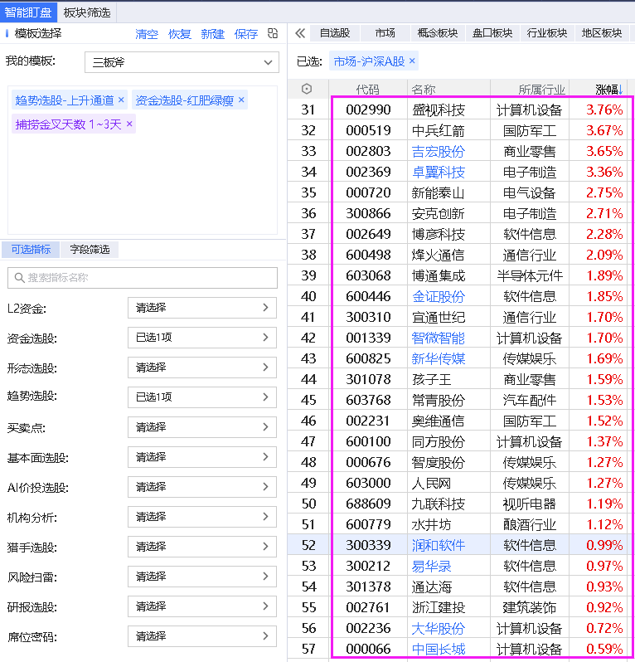
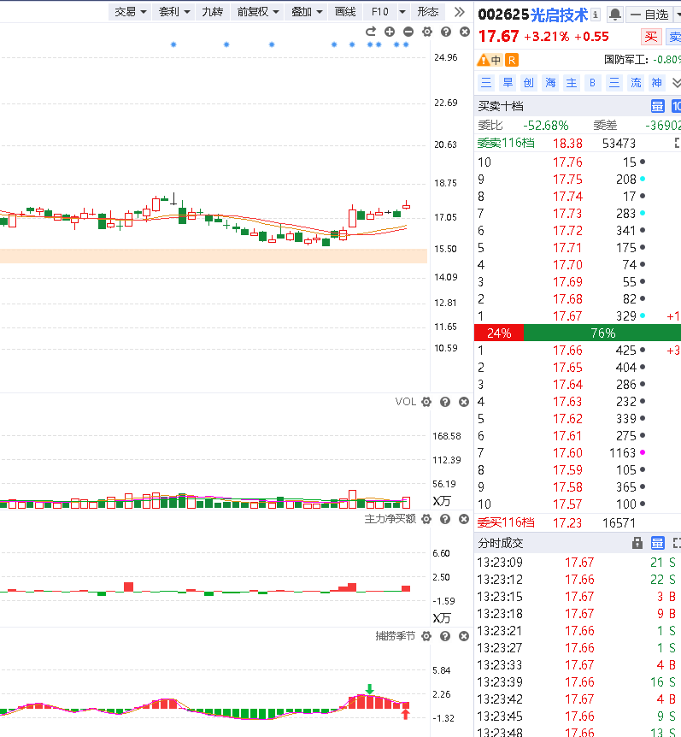
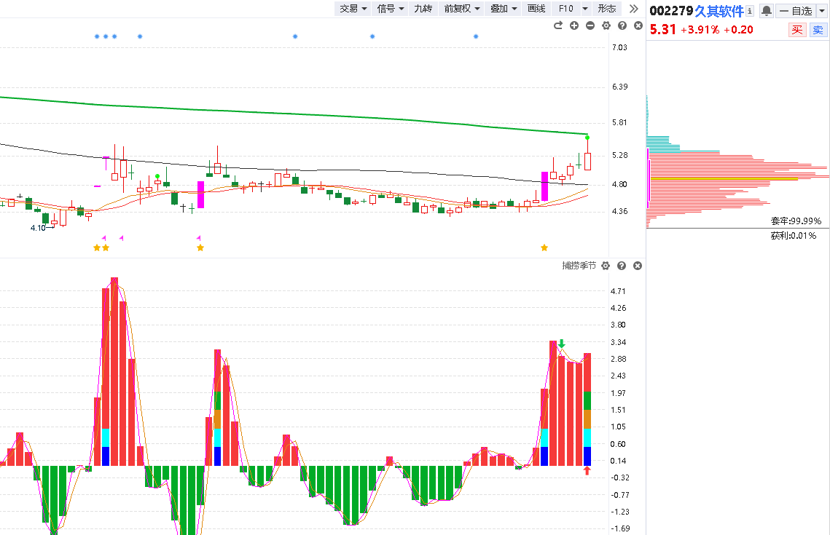
盈利模式：上升回档1
9月9日案例回顾
9月23日一键选股
第一步：选出趋势+资金+金叉初期个股→股票多的话先锁定板块
第二步：回档时主力增加明显个股→优选涨跌幅±3的个股
第三步：加自选，等回档低吸买点
风险提示:观点基于软件数据和理论模型分析，仅供参考，不构成买卖建议，股市有风险，投资需谨慎!

Slide 10
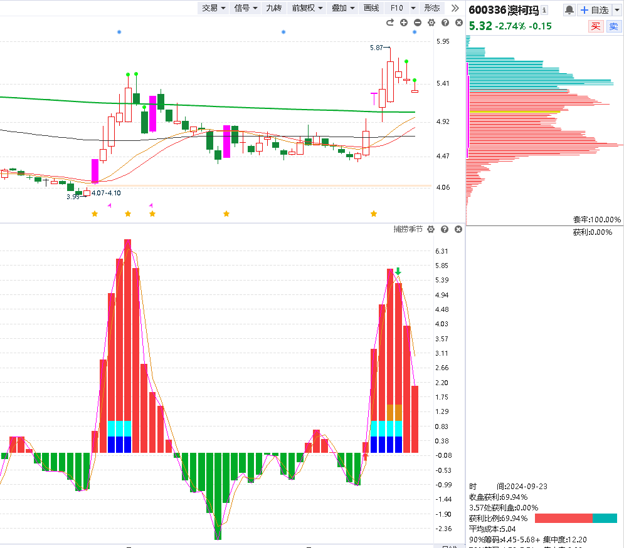
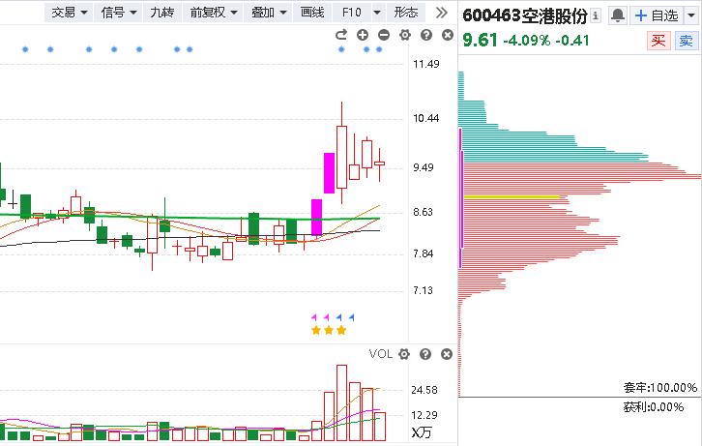
盈利模式：上升回档2
风险提示:观点基于软件数据和理论模型分析，仅供参考，不构成买卖建议，股市有风险，投资需谨慎!

Slide 11
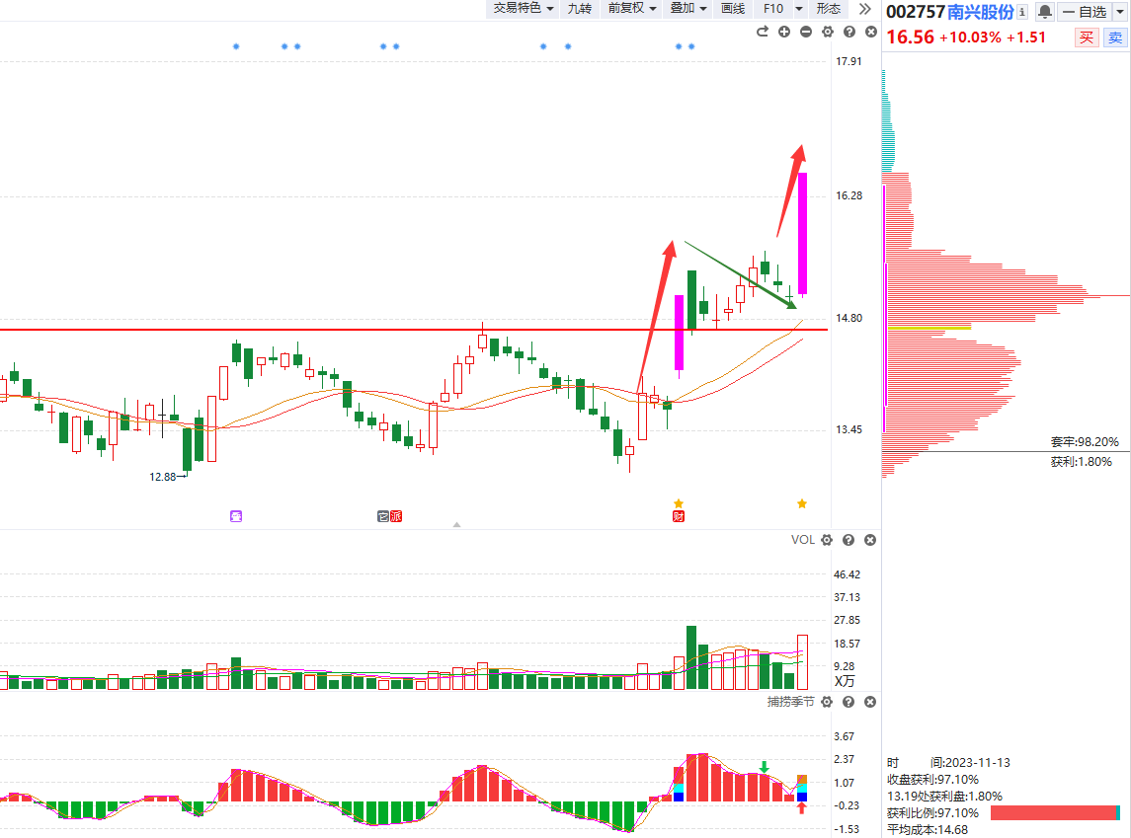
盈利模式：三板斧短线跟庄
《涨停复制》是上升回档的升级版，主要针对近期有过涨停板的个股去捕捉再次涨停拉升的短线爆发机会。
回档调整
操作要点
1、涨停突破：寻找在技术形态上有突破性的涨停板
2、回档确认：对涨停之后的回档过程做量价确认
3、复制涨停：关注回档调整后的再次启动最佳买点
复制涨停
涨停突破

Slide 12
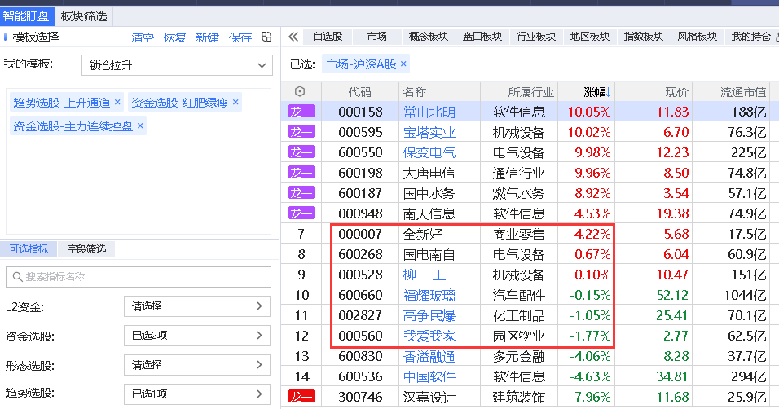
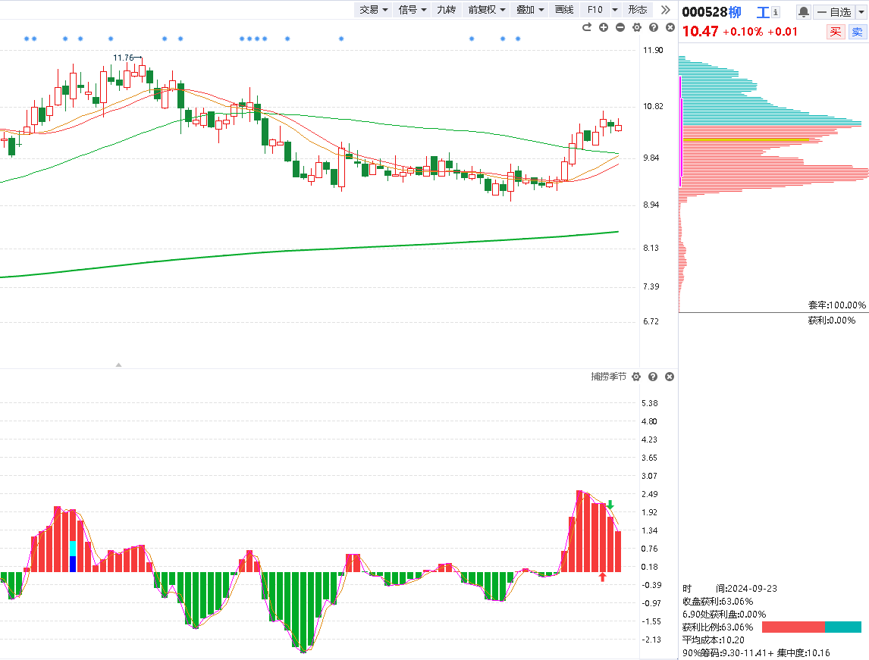
盈利模式：三板斧中线稳健
方法①：用筹码分布指标，快速选出是锁仓拉升的个股（优选±3内）
方法②：用主力控盘指标，一键选出有中线控盘的个股（优选±3内）
风险提示:观点基于软件数据和理论模型分析，仅供参考，不构成买卖建议，股市有风险，投资需谨慎!

Slide 13
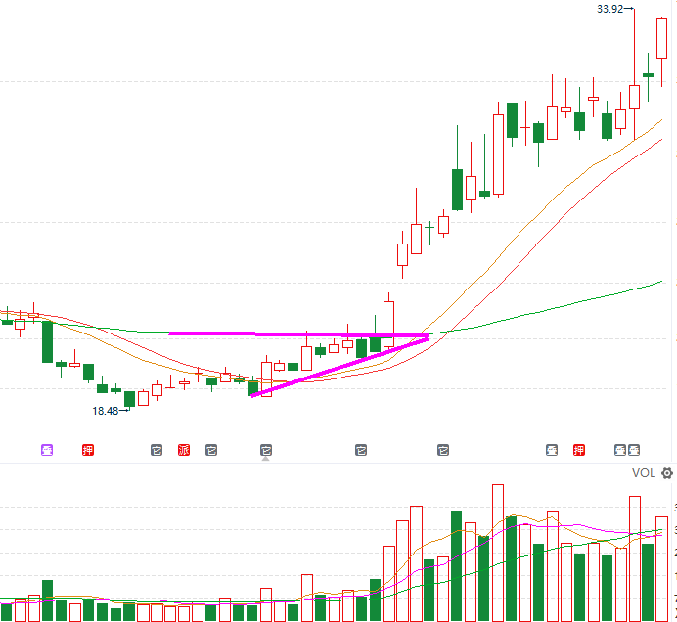
中线控盘之黄金三角
黄金三角战法简单理解就是买在黄金三角突破点的战法。黄金三角是指代表中短期趋势的智能辅助线与代表中长期趋势的60天均线形成一个突破的夹角，同时60天均线走平甚至上行，暗示中期和短期趋势均走好。由于这种形态个股有望进入主升浪，所以称之黄金三角战法。
关键词：辅助线、60天均线、突破夹角、放量
适用环境：牛市或震荡市、个股趋势由弱转强
操作要点
1、股价底部由弱转强
2、形成黄金夹角
3、放量突破60日均线
4、分时突破时买入、回档加仓
5、偏离60天均线、背离时卖出
风险提示:观点基于软件数据和理论模型分析，仅供参考，不构成买卖建议，股市有风险，投资需谨慎!

Slide 14
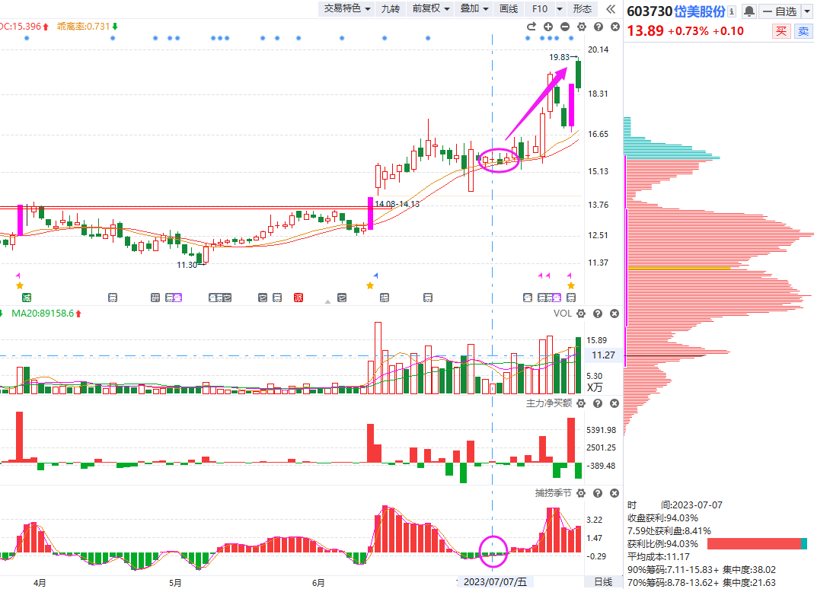
中线控盘之稳健盈利
《中线控盘》是上升回档的升级版，主要是优选有中线主力潜伏托底股价的个股，在安全性上做上升回档，甚至捕捉完整主升浪。
操作要点
1、趋势向好：股价站上辅助线
2、主力控盘：股价回档辅助线的过程，下方筹码没明显松动
3、回档确认：回档时主力净买额红肥绿瘦且不跌破辅助线
4、捕捞金叉：关注回档调整后的再次启动最佳买点
5、背离死叉+跌破辅助线，离场信号
②号位置
对应筹码
①号位置
对应筹码
②
①
风险提示:观点基于软件数据和理论模型分析，仅供参考，不构成买卖建议，股市有风险，投资需谨慎!

Slide 15
附《从零开始学筹码》
从零开始学筹码 https://toujiao.n8n8.cn/introduce/71
风险提示:观点基于软件数据和理论模型分析，仅供参考，不构成买卖建议，股市有风险，投资需谨慎!

Slide 16
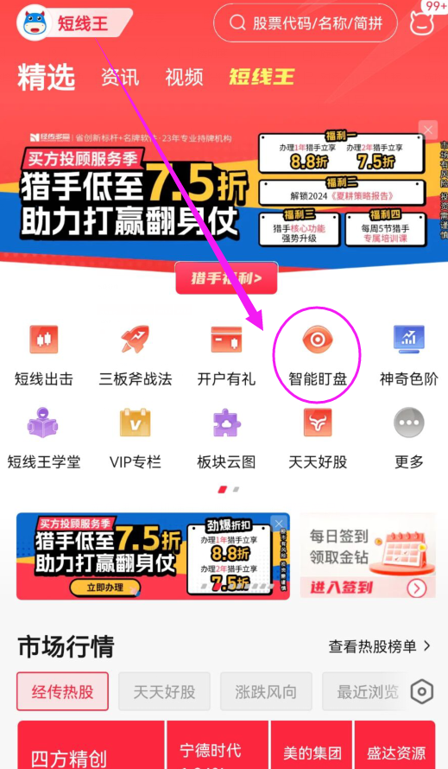
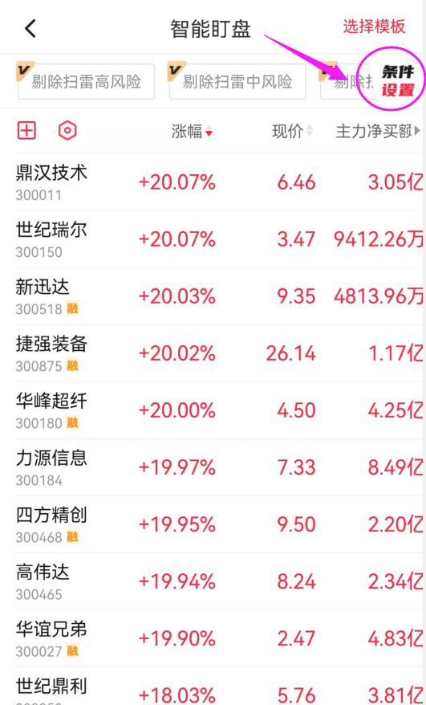
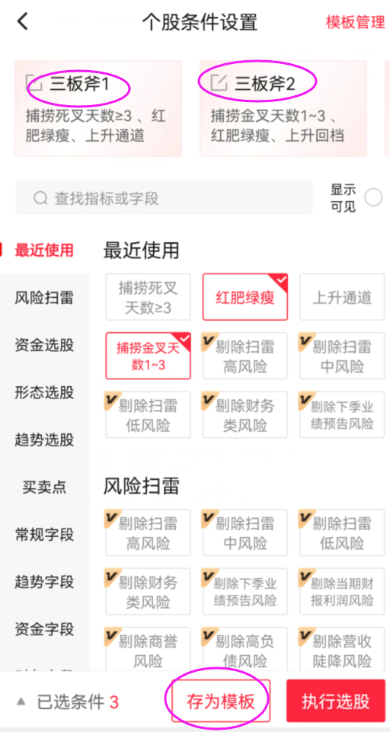
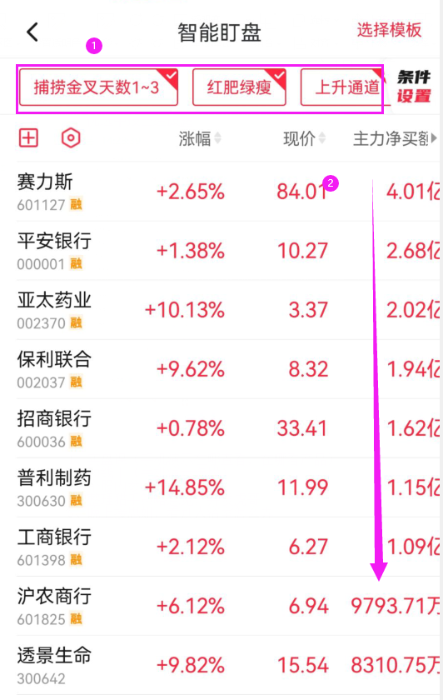
短线王手机选股
风险提示:观点基于软件数据和理论模型分析，仅供参考，不构成买卖建议，股市有风险，投资需谨慎!

Slide 17
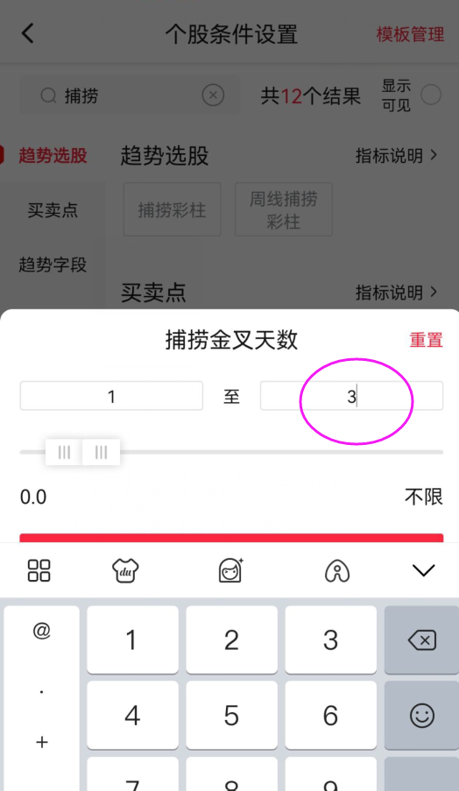
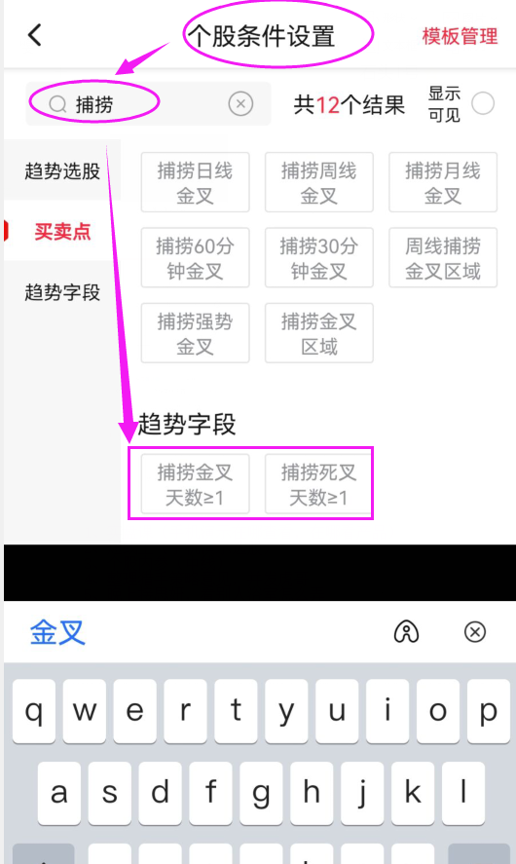
短线王手机选股
风险提示:观点基于软件数据和理论模型分析，仅供参考，不构成买卖建议，股市有风险，投资需谨慎!

Slide 18
唯信自己相信的
我司所有工作人员均不允许推荐股票、不允许承诺收益、不允许代客理财、不允许合作分成、不允许私下收款，如您发现有任何违规行为，请立即拨打400-700-3809向我们举报!
风险提示:所有信息及观点均来源于公开信息及经传软件信号显示，仅供参考，不构成最终投资依据，软件作为辅助参考工具,无法承诺收益，投资者应正视市场风险，自主作出投资决策并自行承担投资风险。投资有风险，入市须谨慎!
Notes:
人永远赚不到ta认知以外的钱

